Slide 1

2021年实验室迎新报告
姓名：陈子轩 导师：陈海明
2021/09/03

Slide 2
研究内容简介
正则表达式的合成
正则表达式的DoS攻击检测
扩展正则表达式的成员判定

Slide 3
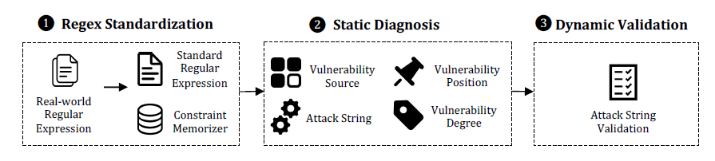
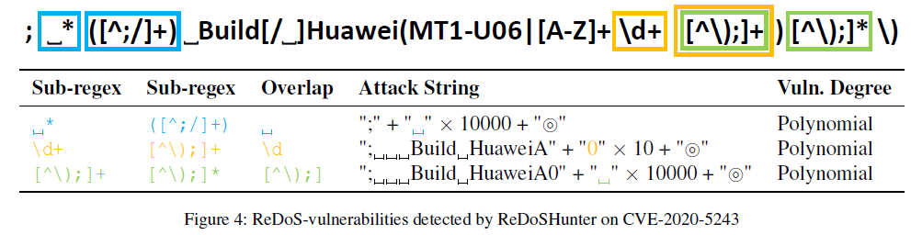
研究成果展示
以第二作者身份在USENIX Security 2021 (CCF-A类) 上发表长文一篇“ReDoSHunter: A Combined Static and Dynamic Approach for Regular Expression DoS Detection”。

Slide 4
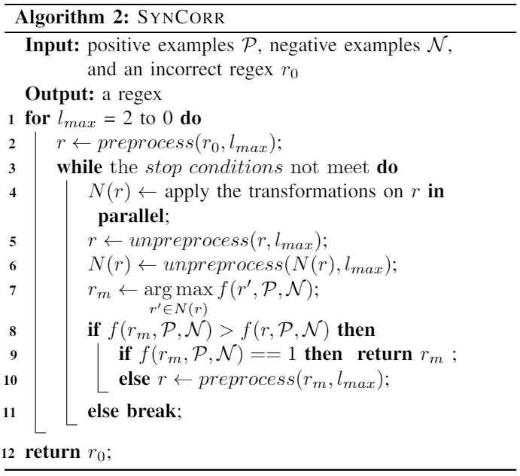
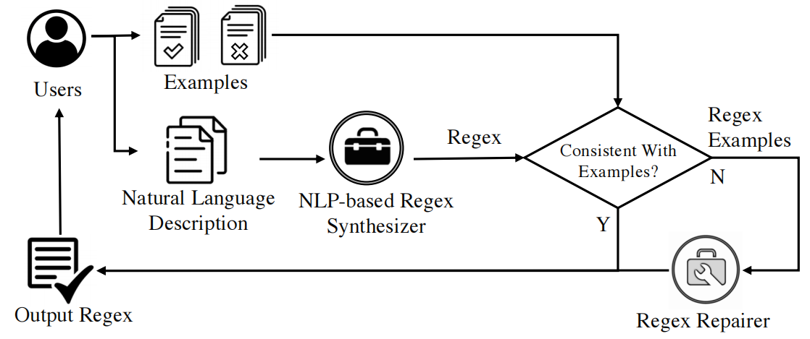
研究成果展示
以第五作者身份在ICSE 2021 (CCF-A类) 上发表长文“TransRegex: Multi-modal Regular Expression Synthesis by Generate-and-Repair”。

Slide 5
自我感悟、勉励及告诫
最关键的：
要有一颗大心脏
其次：
跟紧组里的方向，除非你可以自己带自己毕业
如果是准备工作的，做开发类的工作不是简单的会写几行代码
刷刷LeetCode
能手撕快排吗？能清楚地给别人讲明白快排吗？
了解数据库吗？MySQL中的事务隔离级别知道吗？索引知道吗？锁知道吗？
Java中的锁知道吗？多线程知道吗？垃圾回收知道吗？
用过哪些开发框架？
……

